Slide 1
HWSW
meetup

Slide 2
HWSW meetup – scrum…
Mire jó a STORY PONT és mire nem?
2020.04.02
Hülber Attila – Product Owner

Slide 3
STORY pont by definition
„Story points are a unit of measure for expressing an estimate of the overall effort that will be required to fully implement a product backlog item or any other piece of work…”
Google találat (forrás: stylers.hu)
„A különbség a hagyományos órában / napokban való becsléssel szemben, hogy a csapatoknak nem azt kell megbecsülniük, hogy egy-egy feladat elkészítése mennyi időt vesz igénybe, hanem azt, hogy mennyi erőfeszítést igényel majd a feladat egy másikhoz képest. A story pontok így inkább egy relatív mértékegységként fogják megmutatni, hogy nagyjából mekkora befektetést igényel a csapat részéről a feladat elvégzése. Lényegében egy absztrakcióról…”

Slide 4
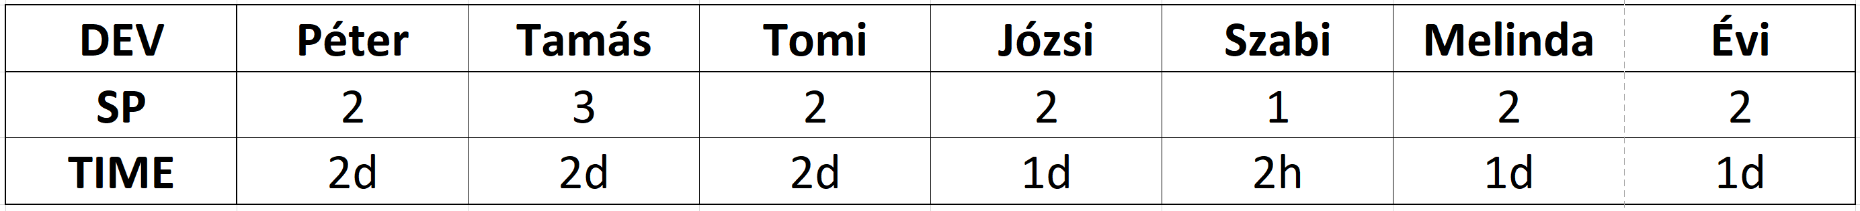
Avagy mekkora falat egy feladat?
Bonyolultság (complexity)
Kockázat (risk)
Munkaigény (amount of work)
Függőségek (dependencies)

Slide 5
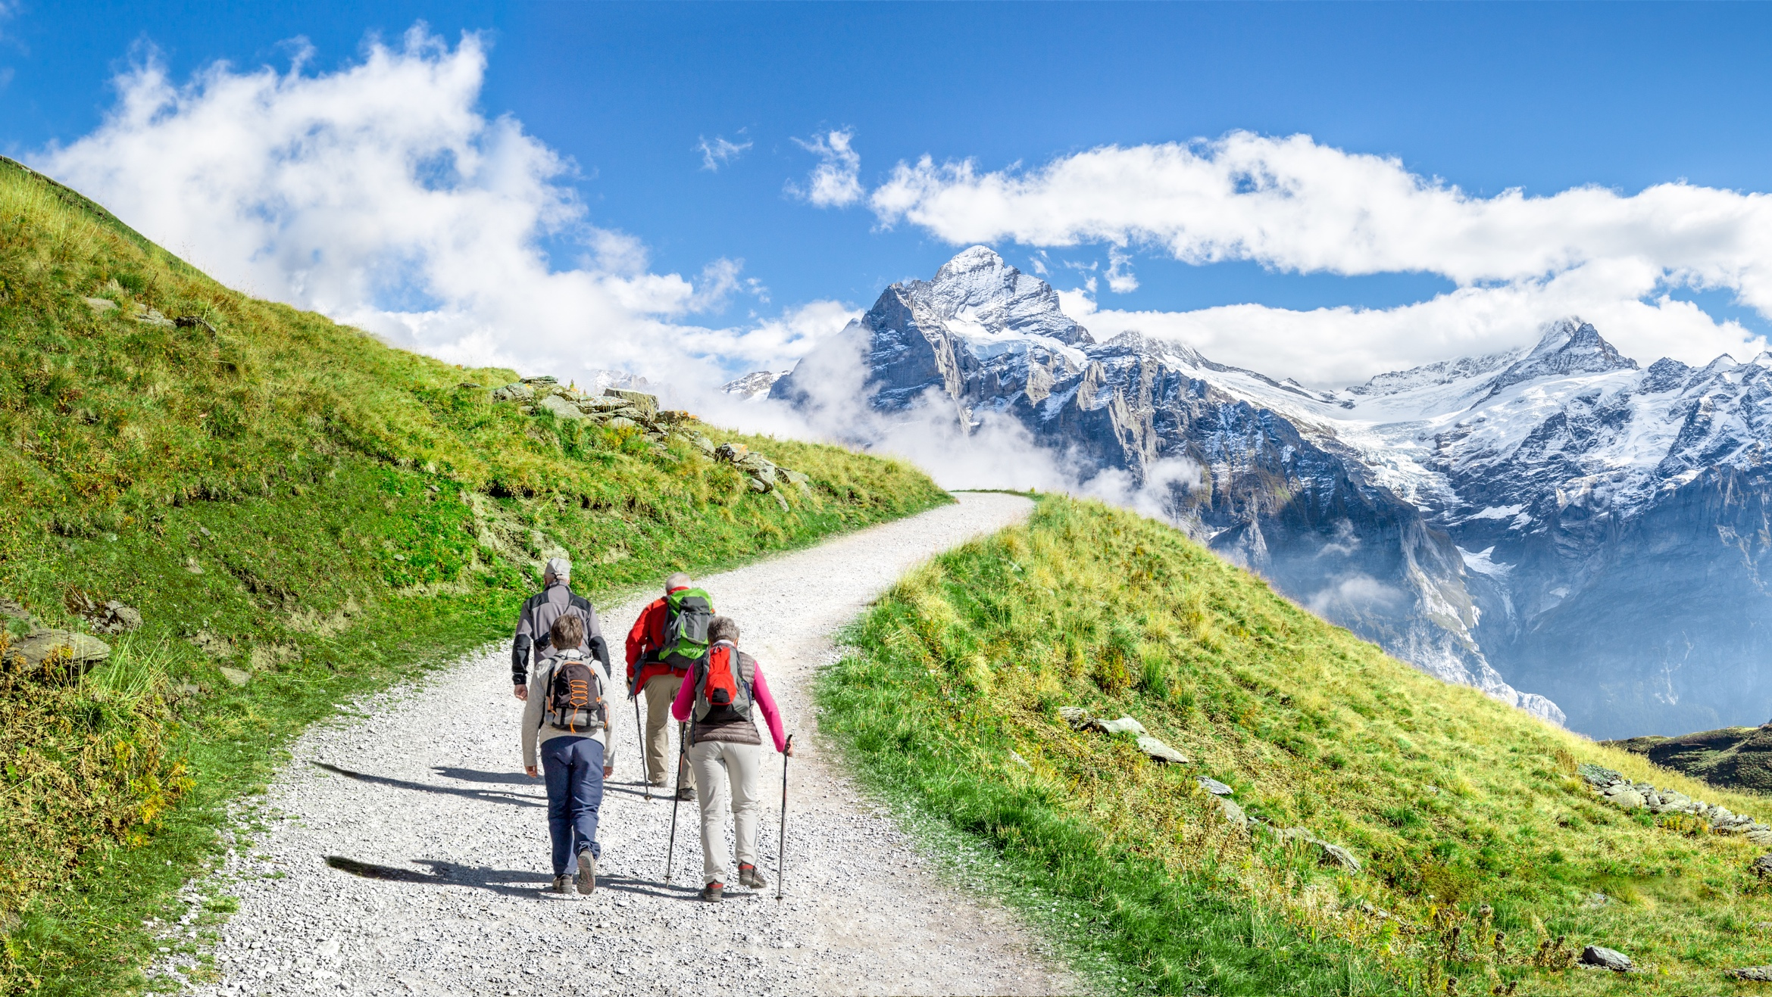

Slide 6
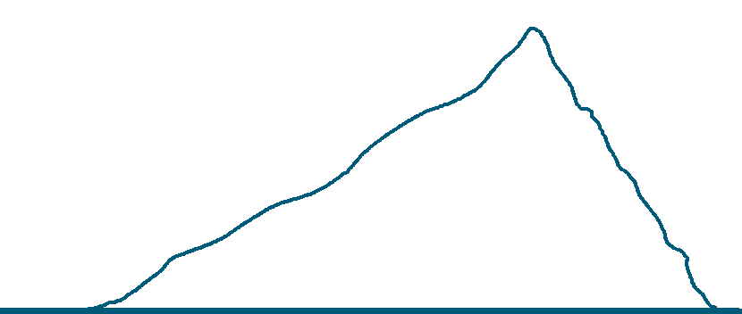
Avagy mekkora feladat egy túra?
Milyen nehéz a terep? (complexity)
Ismert úton kell menni? (risk)
Menetidő/szintidő? (amount of work)
Időjárás, edzettség, egyéb? (dependencies)

Slide 7
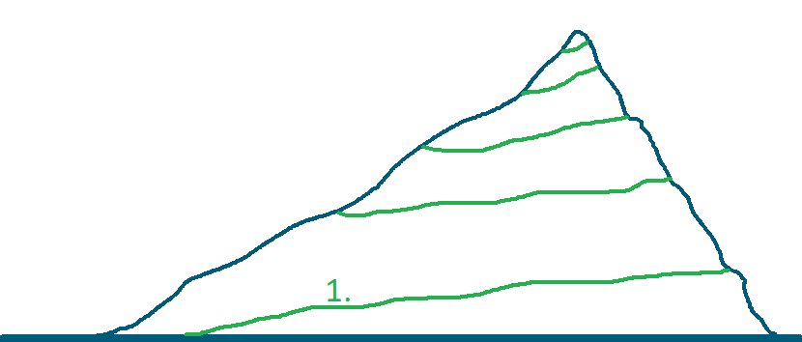
Avagy mekkora feladat egy túra?
Milyen nehéz a terep? (complexity)
Ismert úton kell menni? (risk)
Menetidő/szintidő? (amount of work)
Időjárás, edzettség, egyéb? (dependencies)

Slide 8
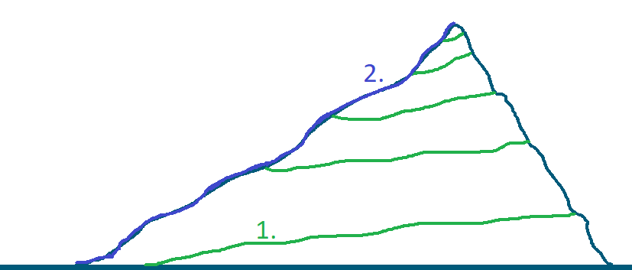
Avagy mekkora feladat egy túra?
Milyen nehéz a terep? (complexity)
Ismert úton kell menni? (risk)
Menetidő/szintidő? (amount of work)
Időjárás, edzettség, egyéb? (dependencies)

Slide 9
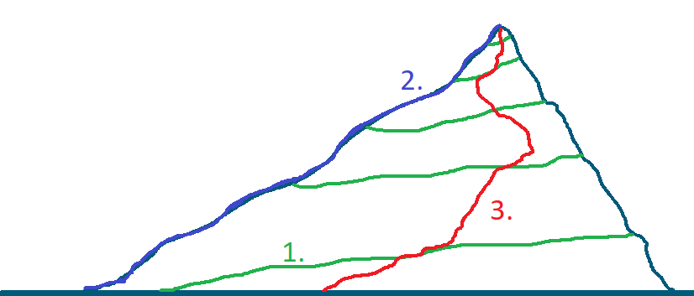
Avagy mekkora feladat egy túra?
Milyen nehéz a terep? (complexity)
Ismert úton kell menni? (risk)
Menetidő/szintidő? (amount of work)
Időjárás, edzettség, egyéb? (dependencies)

Slide 10
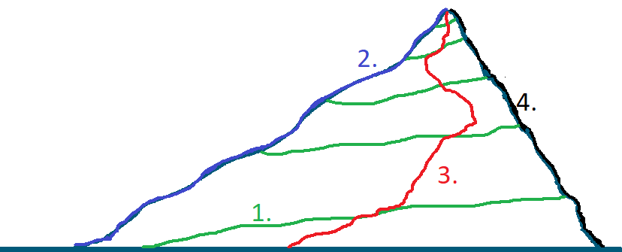
Avagy mekkora feladat egy túra?
Milyen nehéz a terep? (complexity)
Ismert úton kell menni? (risk)
Menetidő/szintidő? (amount of work)
Időjárás, edzettség, egyéb? (dependencies)

Slide 11
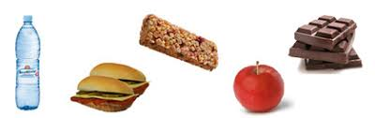
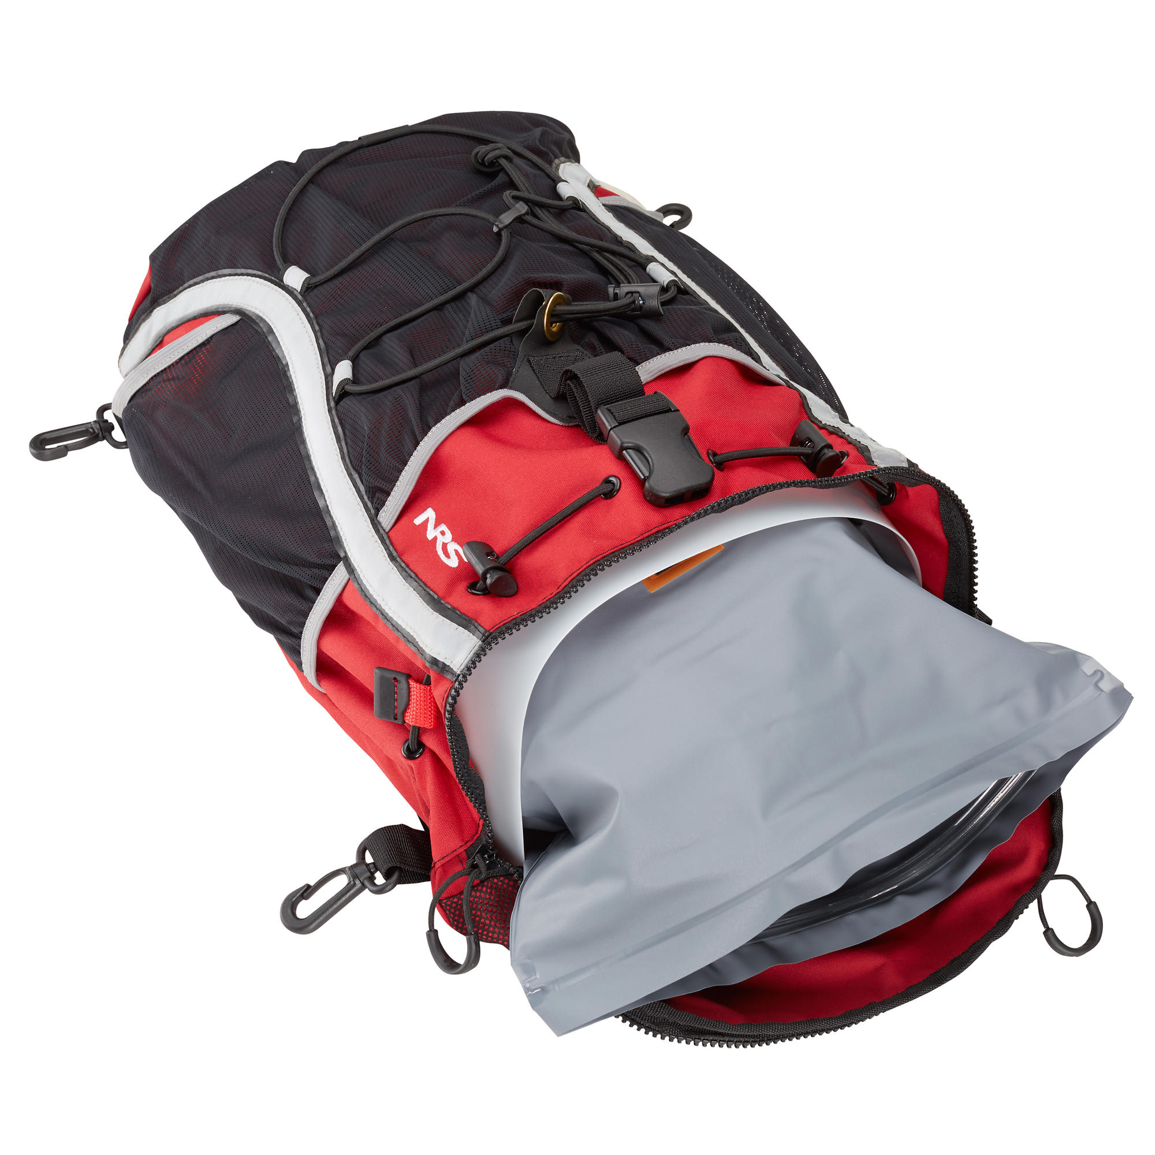
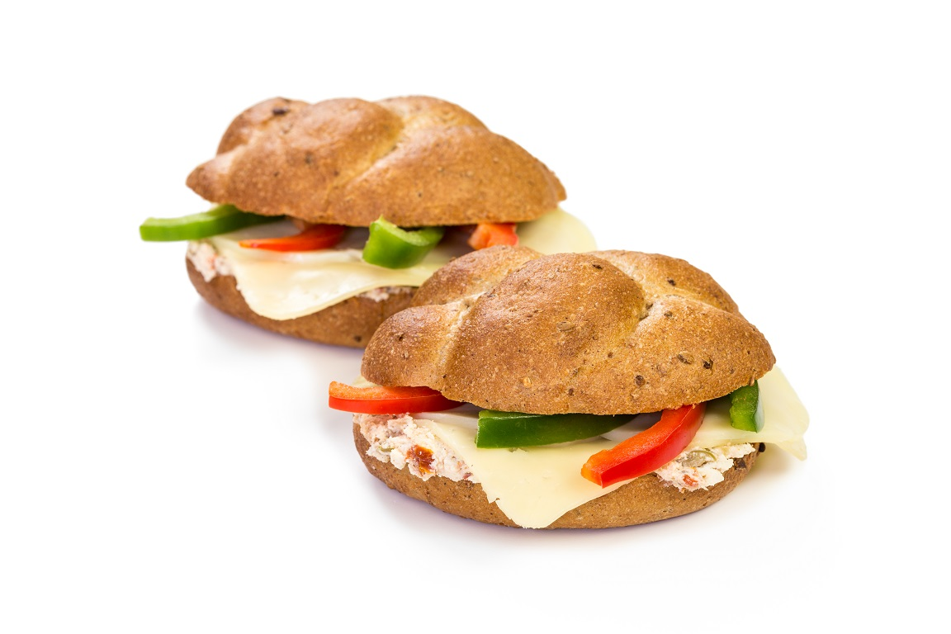
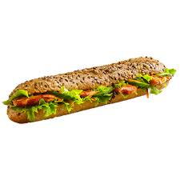
Hány szendvicset vigyek?

Slide 12

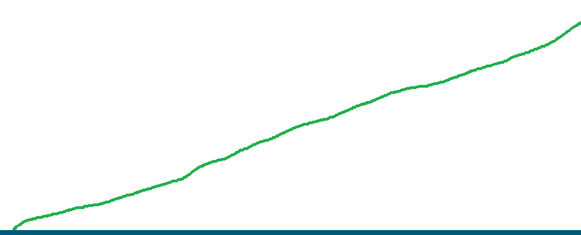
Hány szendvicset vigyek?
Milyen nehéz a terep?
Ismert úton kell menni?
Menetidő/szintidő?
Időjárás, edzettség, egyéb?

Slide 13

Hány szendvicset vigyek?
Milyen nehéz a terep?
Ismert úton kell menni?
Menetidő/szintidő?
Időjárás, edzettség, egyéb?

Slide 14
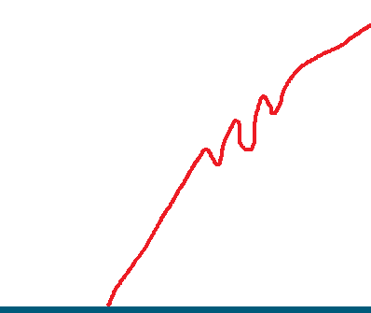
Hány szendvicset vigyek?
Milyen nehéz a terep?
Ismert úton kell menni?
Menetidő/szintidő?
Időjárás, edzettség, egyéb?

Slide 15
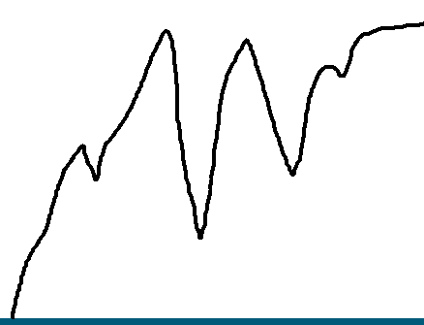
Hány szendvicset vigyek?
Milyen nehéz a terep?
Ismert úton kell menni?
Menetidő/szintidő?
Időjárás, edzettség, egyéb?

Slide 16
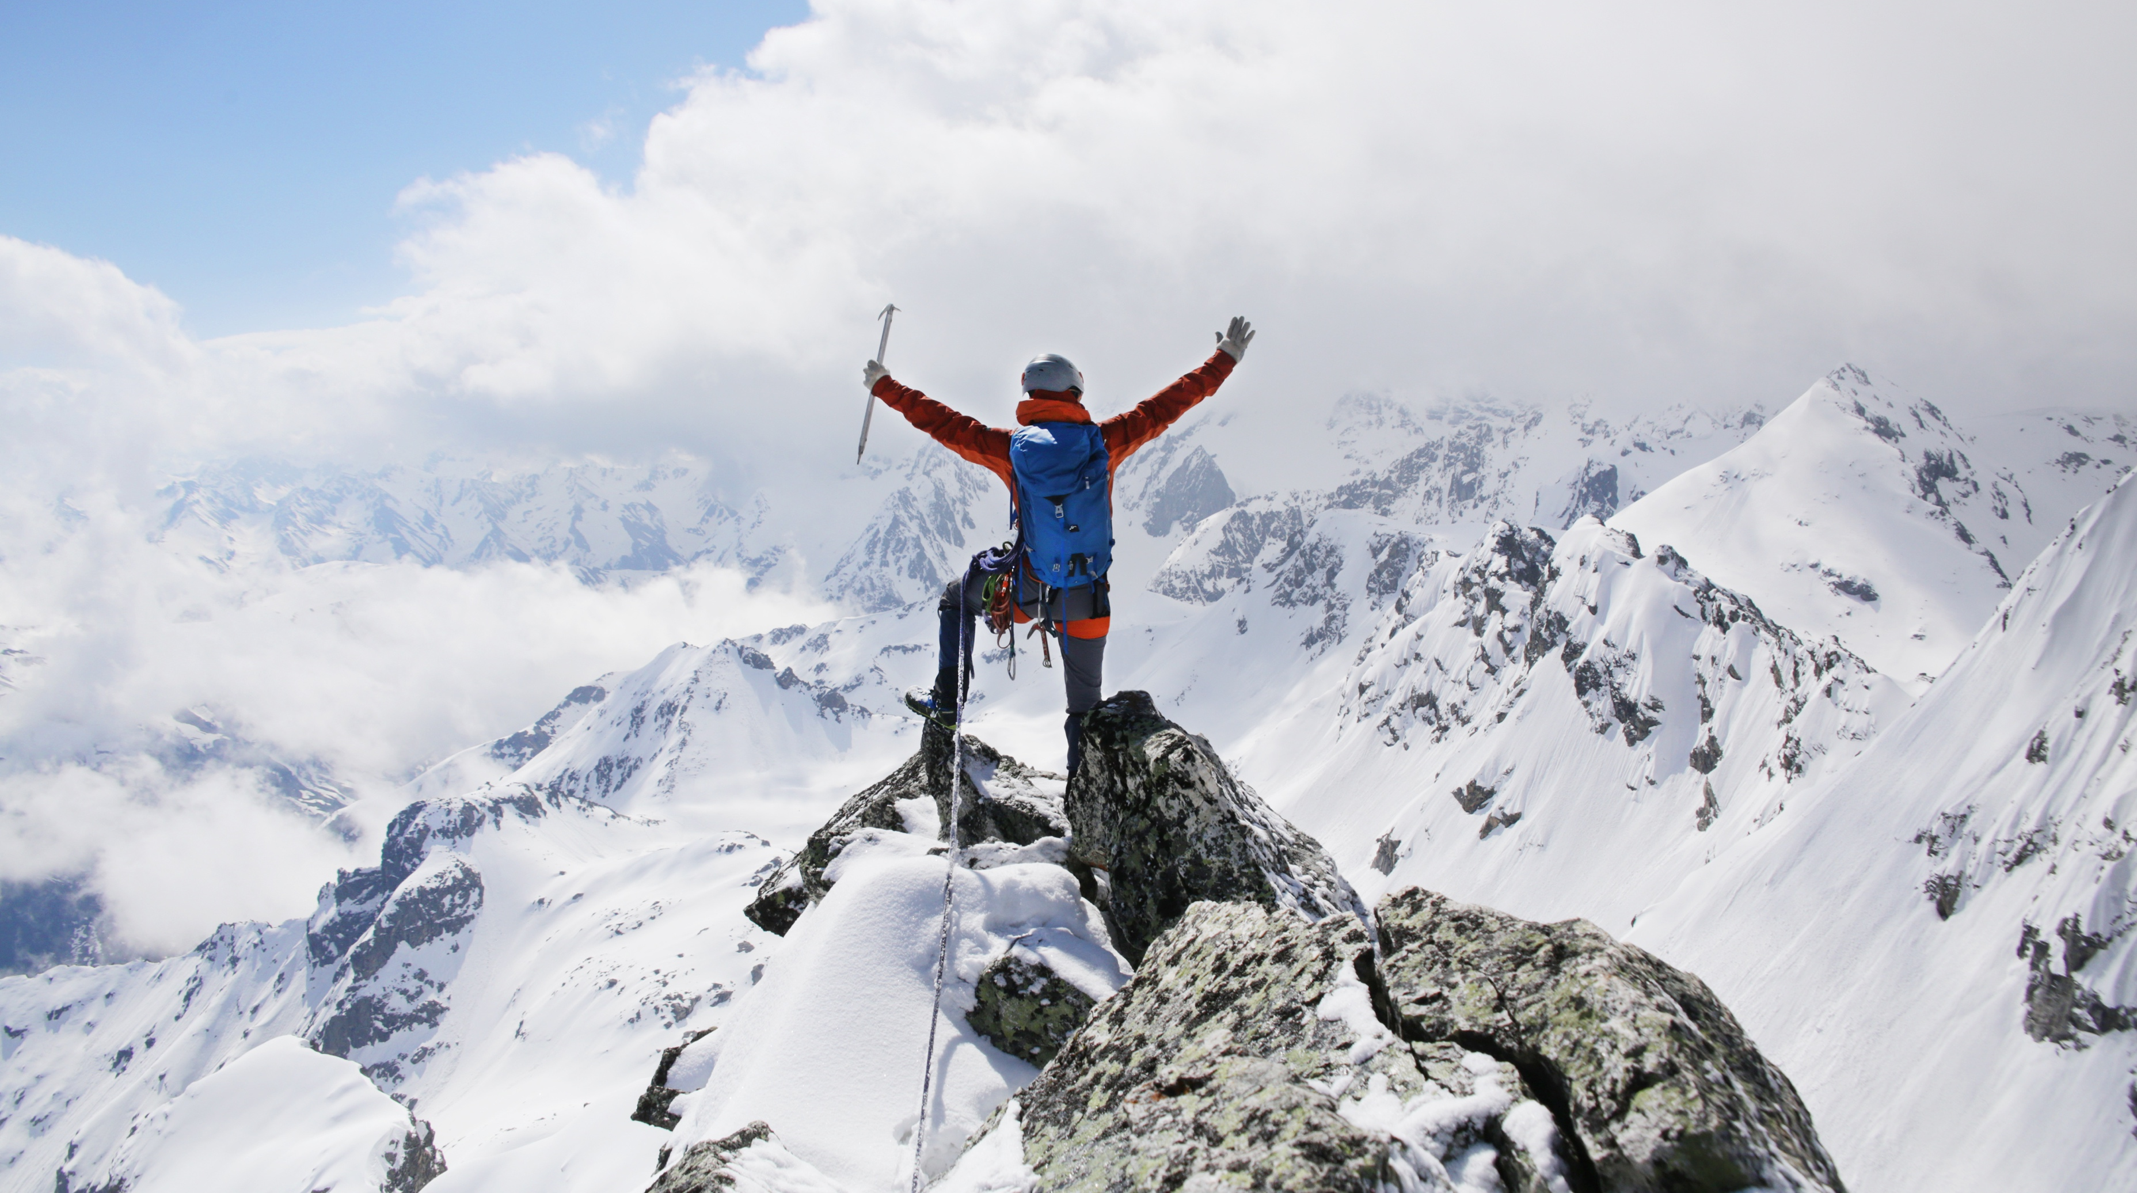

Slide 17
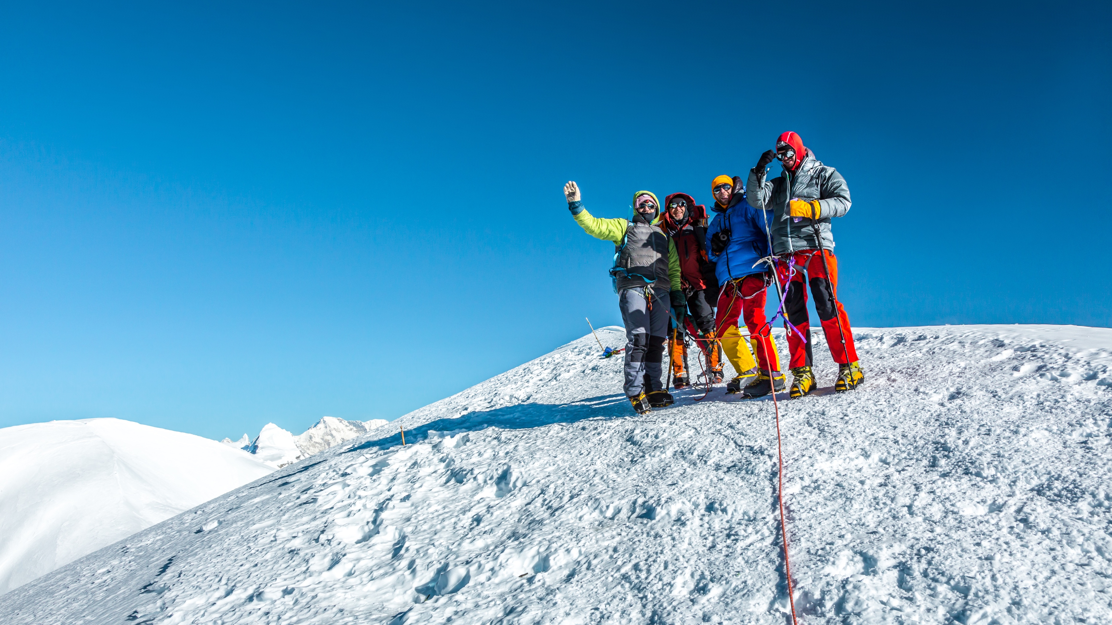

Slide 18
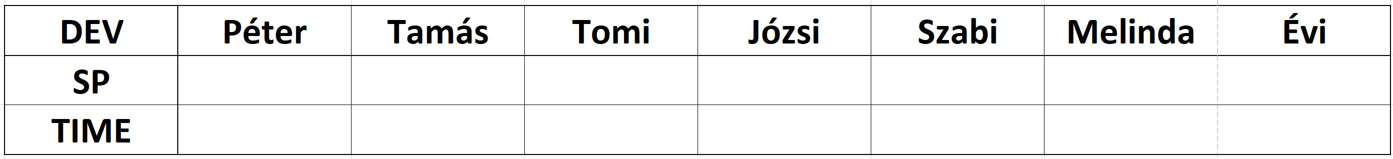
Mi a cél? – Csoportkép a csúcson

Slide 19
Mi a cél? – Csoportkép a csúcson

Slide 20
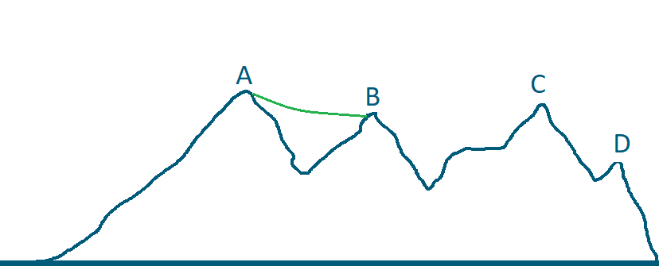
Product? – Csoportkép mindenhol

Slide 21
Szendvics? Fibonacci? Egyéb?
1 – 2 – 3 – 4 – 5 – 6 … (+1, folytonos)
S – M – L – XL – XXL …
1 – 2 – 4 – 8 – 16 – 32 … (2x)
REFERENCIAFELADAT :
egér
cica
oroszlán
1 – 2 – 3 – 5 – 8 – 13 – 21 … (~1.6x)
1 – 2 – 3 – 5 – 8 – 13 – 21 … (~1.6x)
REFERENCIATÚRA :
Velencei-tókör
Bakony 50
Kinizsi 100
Mátra 35 ?

Slide 22
Nade akkor mire jó?
Mire jó a Story Pont? relatív becslésre alkalmas, és arra való
Mit mér? a becslés pontosságát
Mér valamit? igen, de csak relatívan
Mire nem jó? emberek vagy csapatok teljesítménymérésére
Összeadható? egyértelműen igen
Hogy becsüljük meg? a legutóbbi becslésünkhöz képest korrigálunk
Van mértékegysége? van: szendvics, tervezett energia, Joule :), effort stb…
Mindenkinek ugyanazt jelenti? nem, de csapaton belül az idővel egyre inkább
Tartalmazza az időt? igen, de sok mást is
Elveszíthető, ha nem teljesítünk? nem, becslésre való
Mi jár a pontért? remélhetőleg tapasztalat a következő túrához
Jár valami érte? remélhetőleg egyéb nem
Ha nem, mi a haszna? a következő túra szendvicse jobban becsülhető
Van haszna? van
Inflálódhat? igen, hiszen a gyakorlott túrázó kevesebb szendvicset visz
Mit pontozzunk? User Story-t, Story-t, Task-ot, amihez vinni kellene szendvicset
Ki pontozzon? aki vinne szendvicset (Dev team , fejlesztők, tesztelők)
Kit pontozzunk? senki nem annyit ér, amennyi szendvicset csomagol

Slide 23
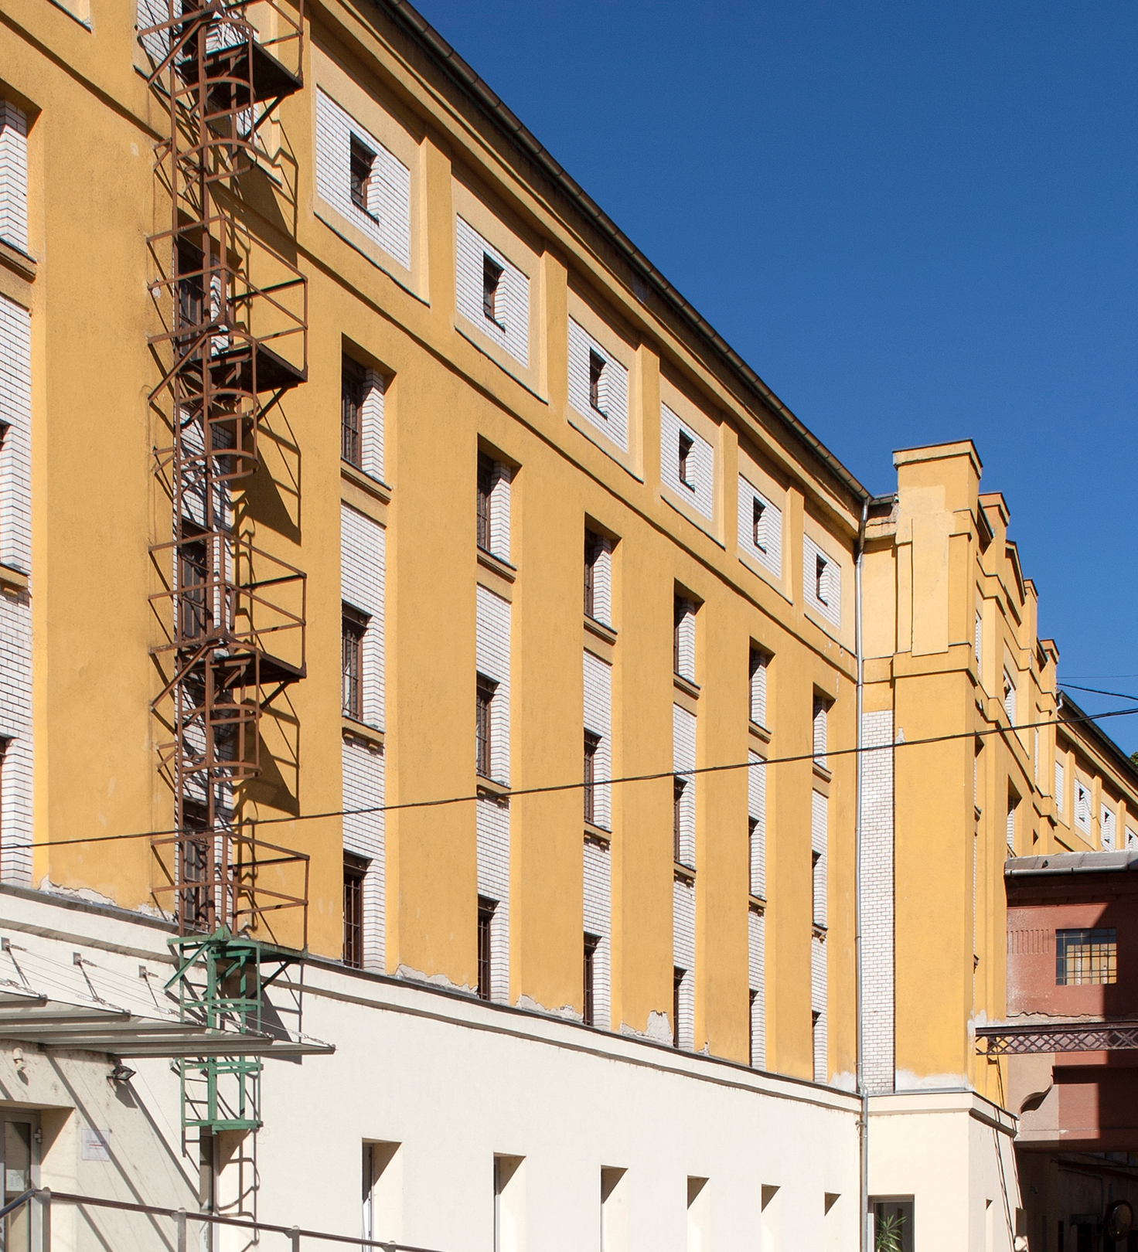

KÖSZÖNÖM
A FIGYLEMET!
ELÉRHETŐSÉG/
1111 Budapest, Budafoki út 59.
TELEFON: +36/30 436 8287
WEB: www.lechnerkozpont.hu
EMAIL: attila.hulber@lechnerkozpont.hu

